Slide 1


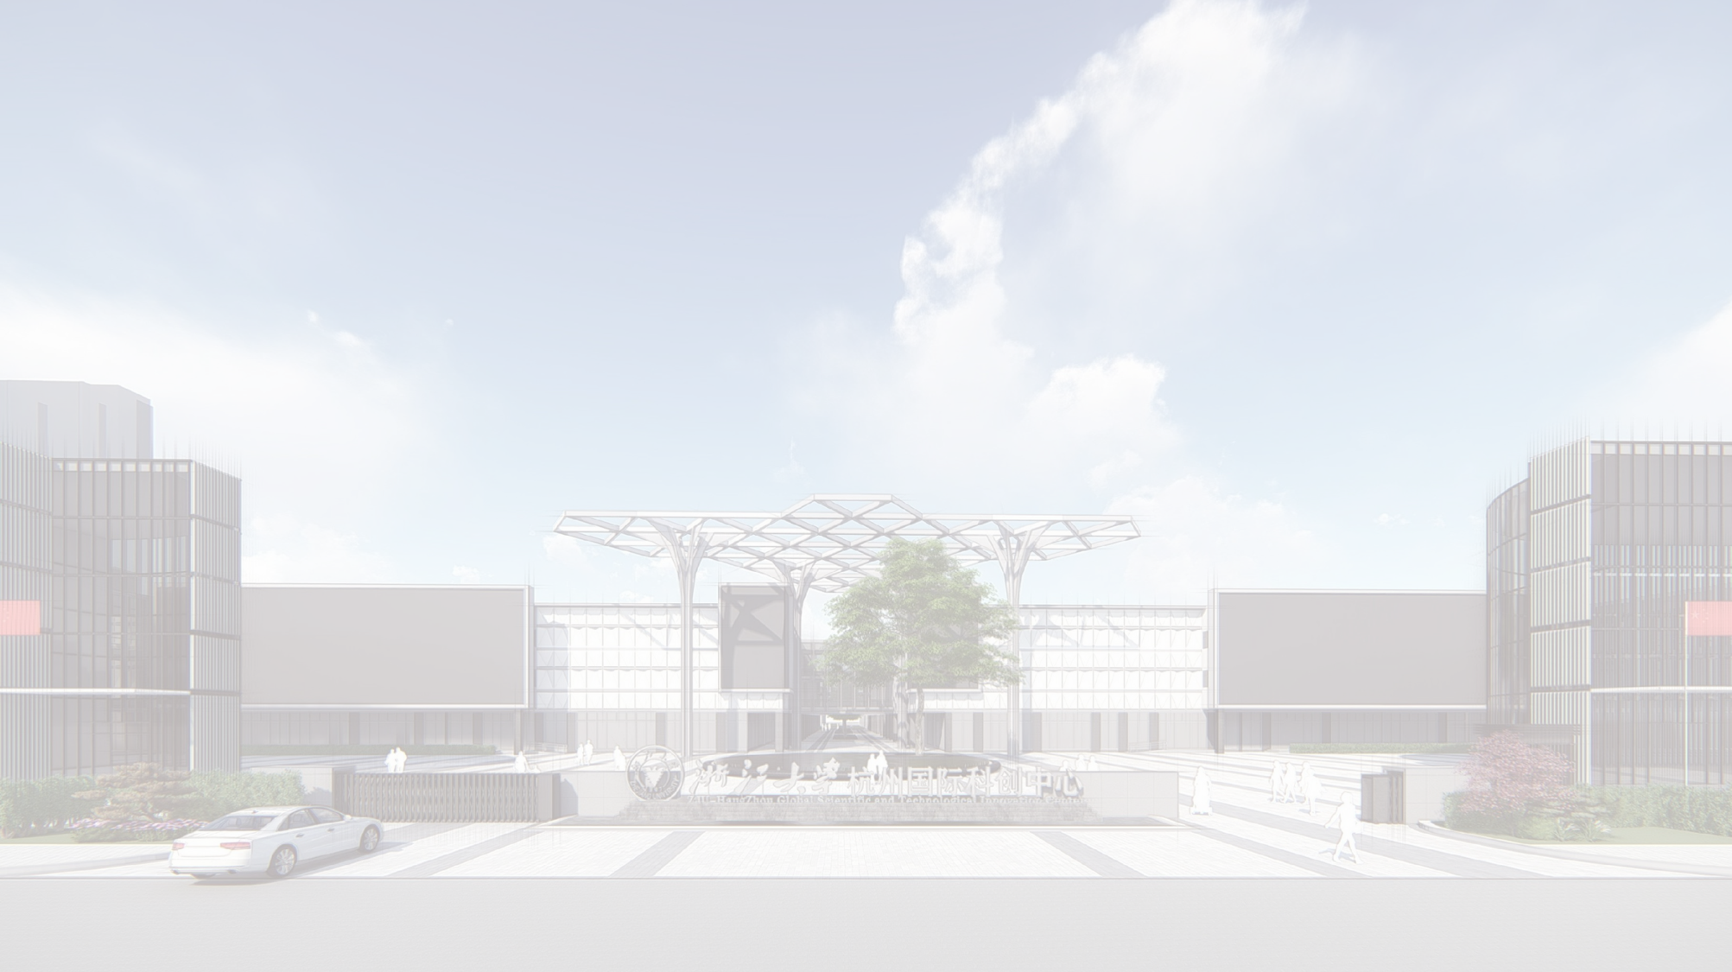
文 献 报 告
Design for yield
汇报人：罗悦宁
2022年10月17日

Slide 2
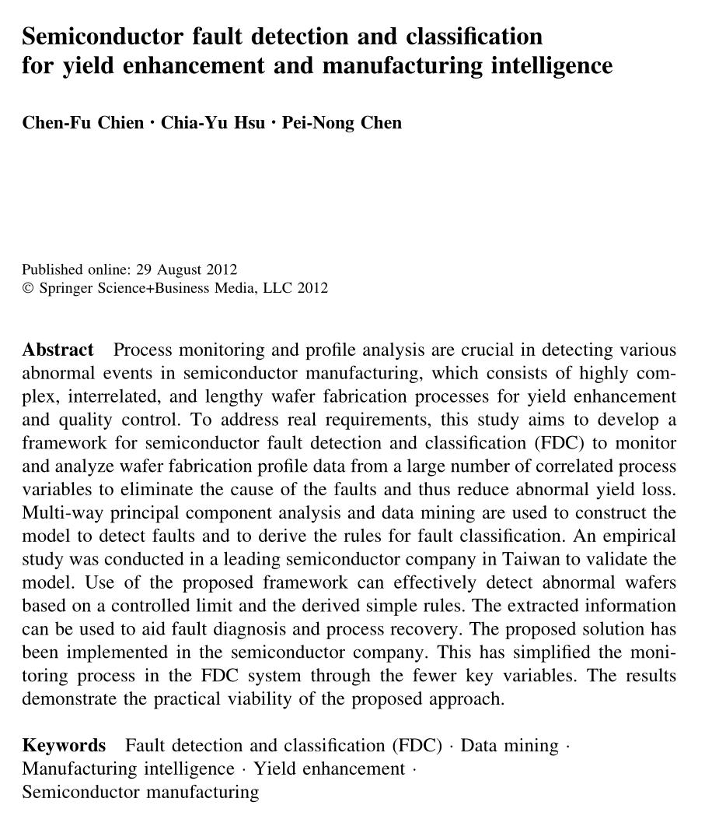
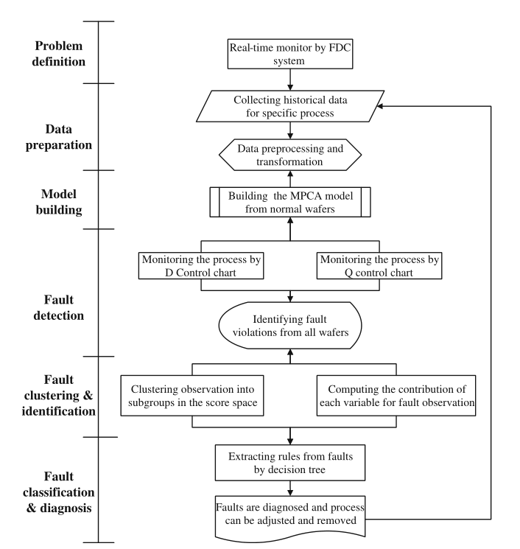
一、FDC：故障检测和分类
用于良率提高和制造智能的半导体故障检测和分类
Flexible Services and Manufacturing Journal. 29 August 2012, 367-388

Slide 3
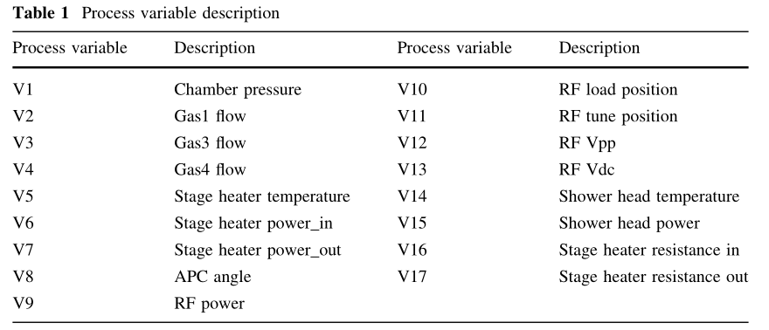
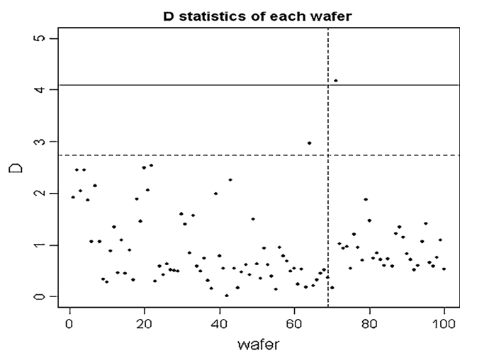
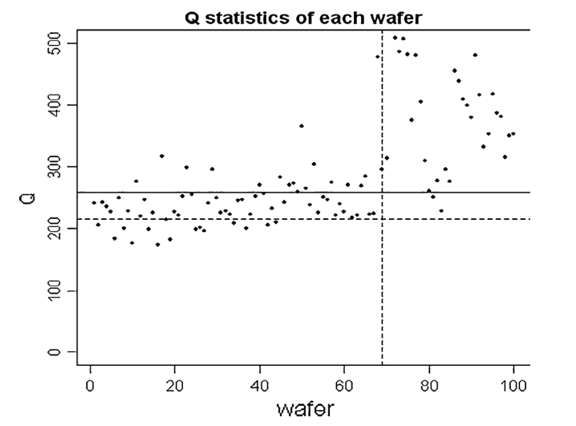
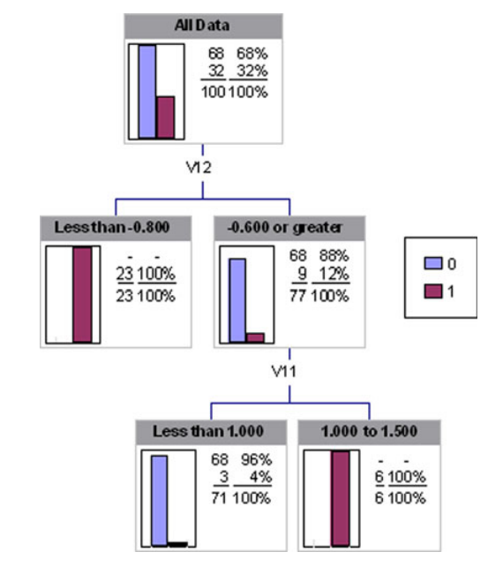
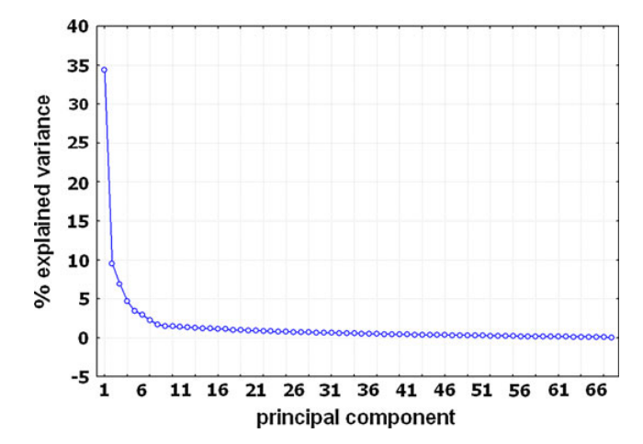
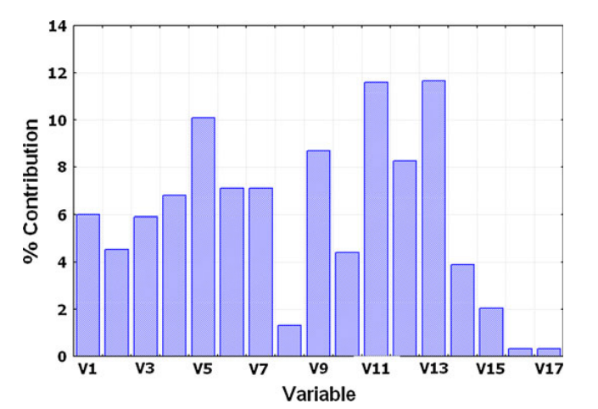
一、FDC：故障检测和分类

Slide 4
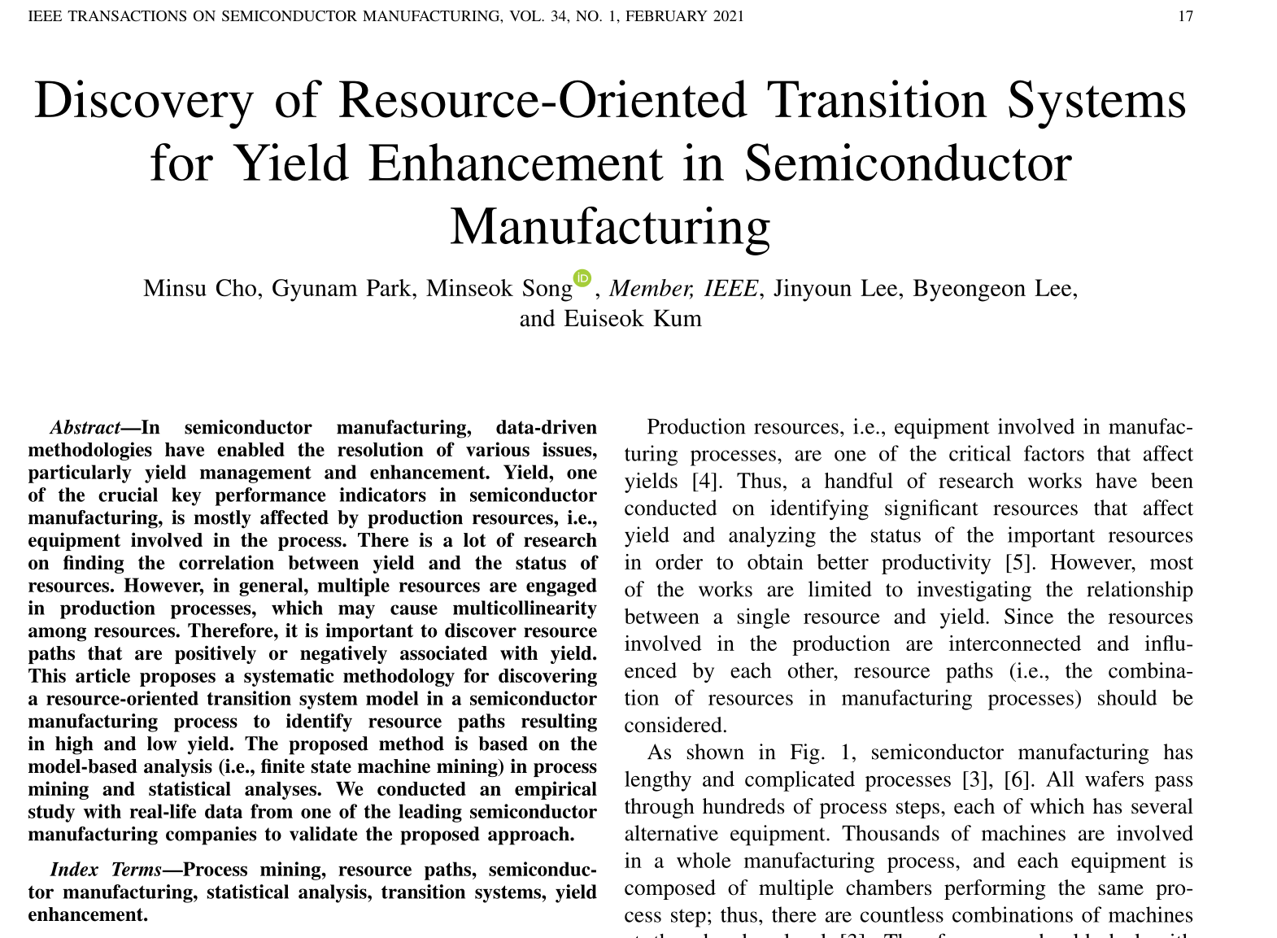
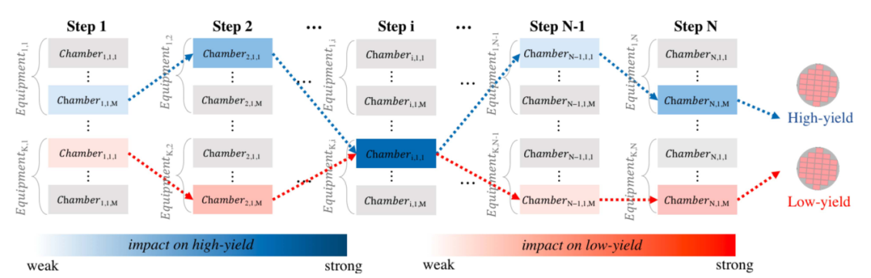
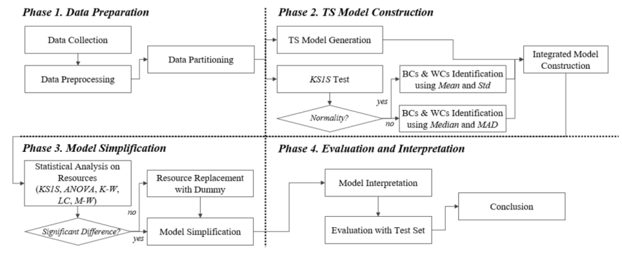
二、Yeild modeling
半导体制造中提高良率的资源导向过渡系统的发现
IEEE Transactions on Semiconductor Manufacturing. 2020, 17-24

Slide 5
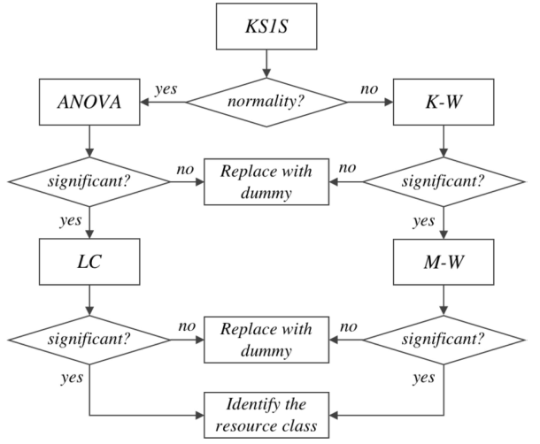
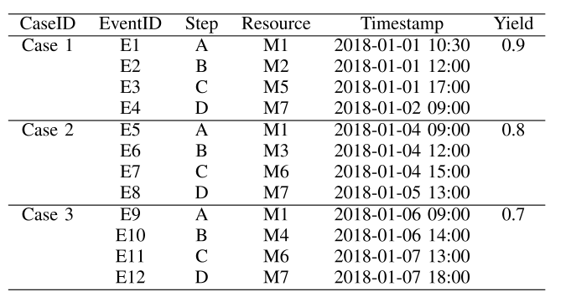
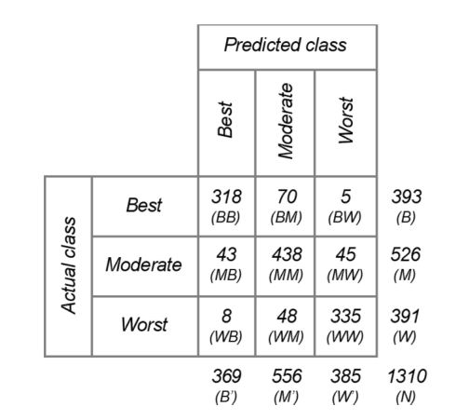
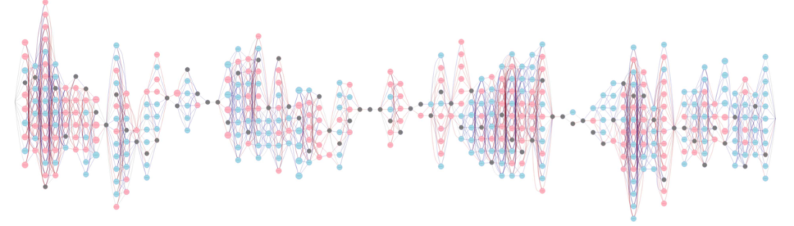
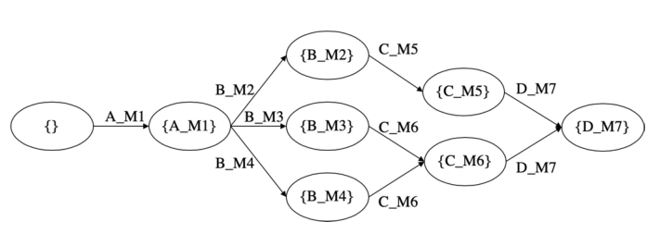
二、Yeild modeling
IEEE Transactions on Semiconductor Manufacturing. 2020, 17-24

Slide 6
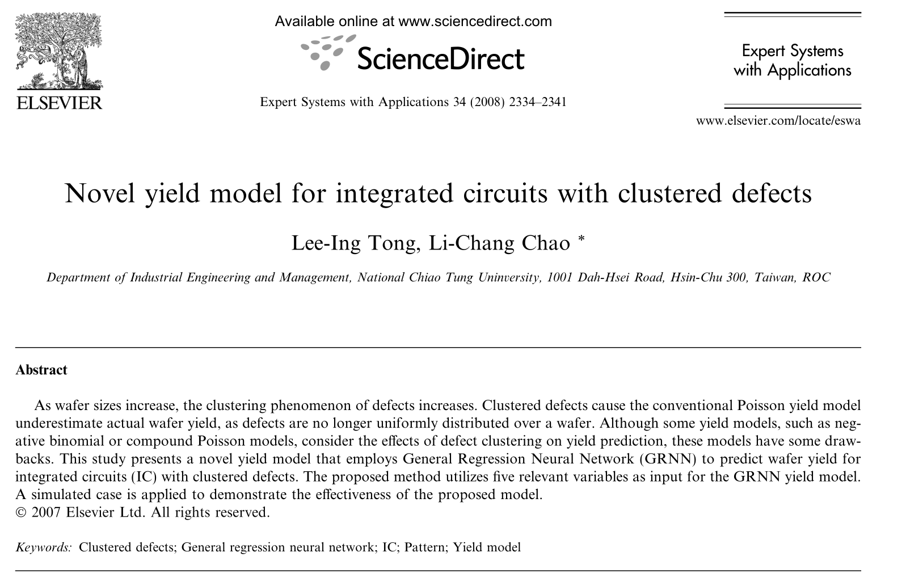
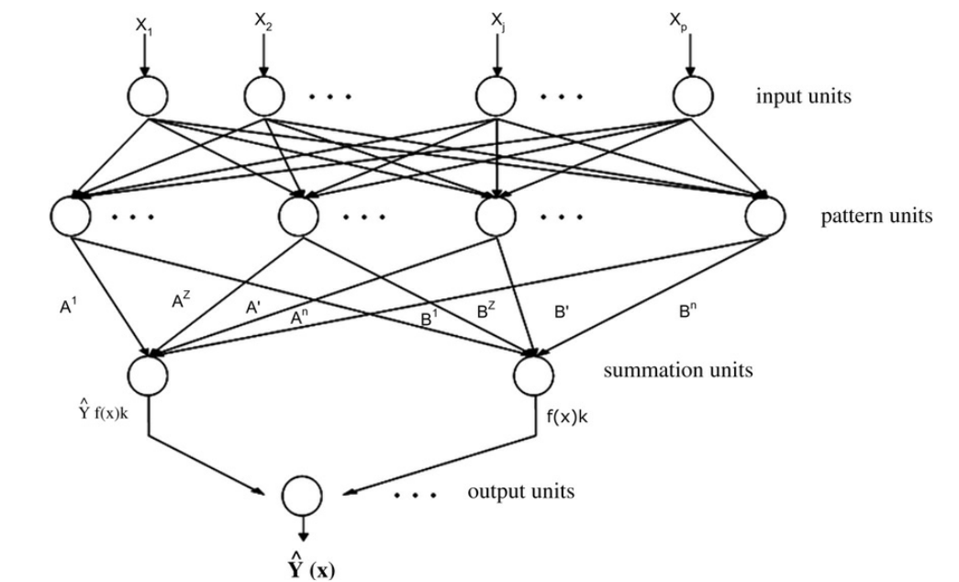
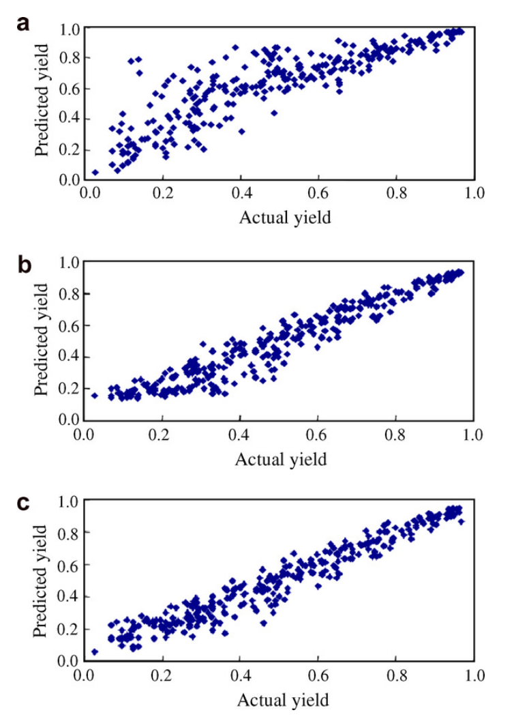
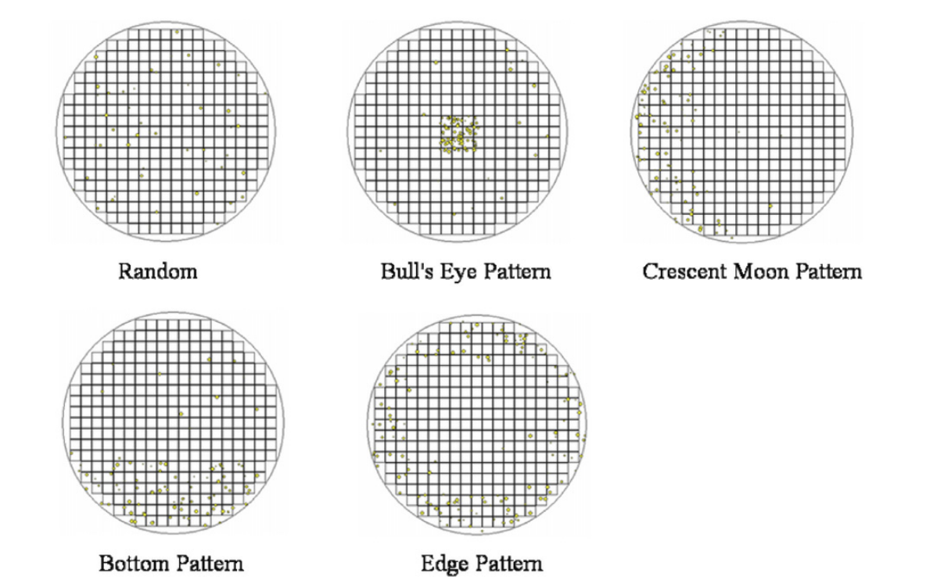
三、Yeild modeling
具有聚类缺陷的集成电路的新良率模型
Expert Systems with Applications. 2008, 2334-2341

Slide 7
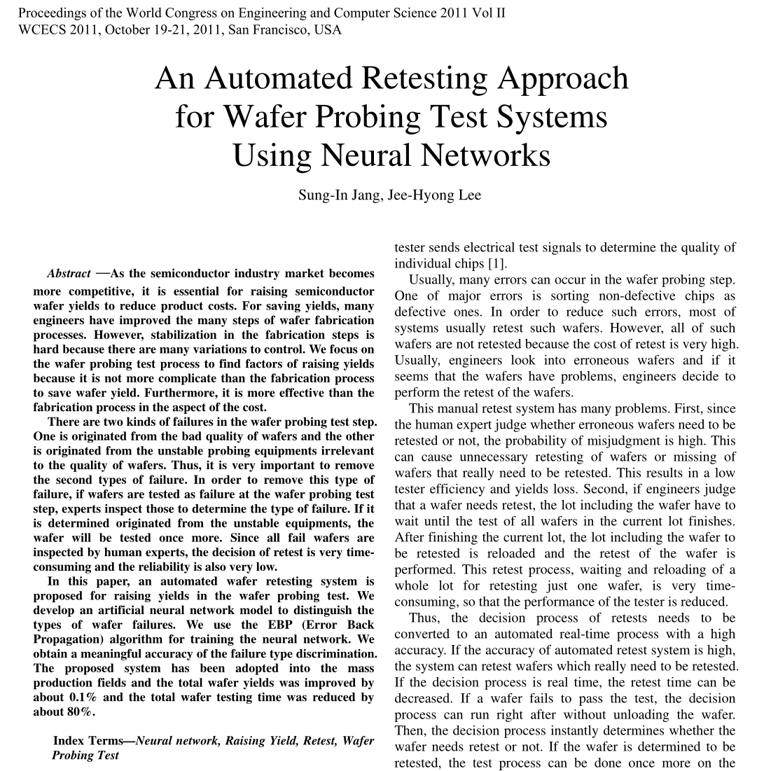
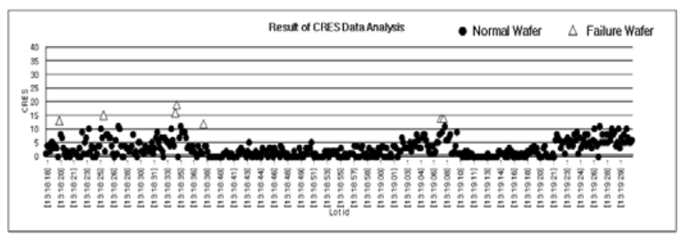
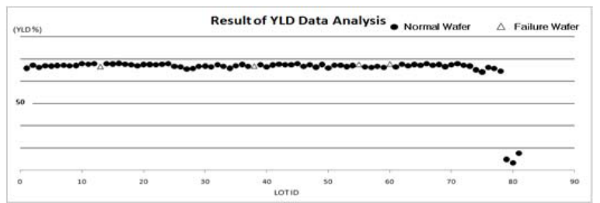
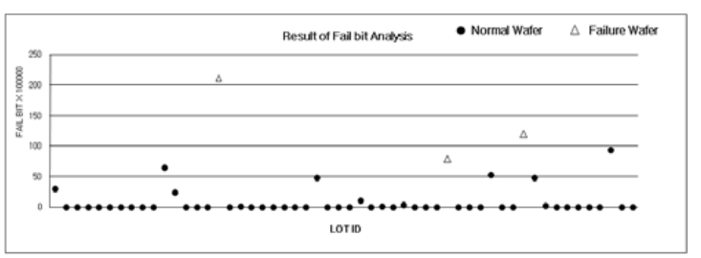
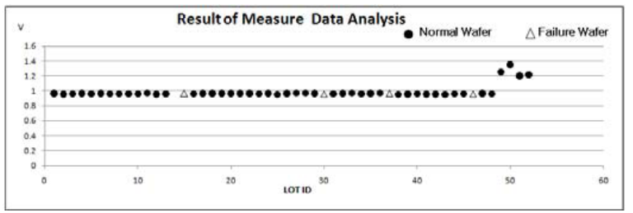
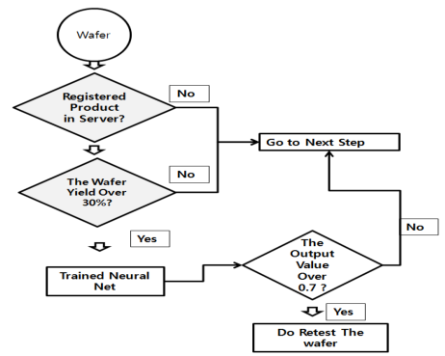
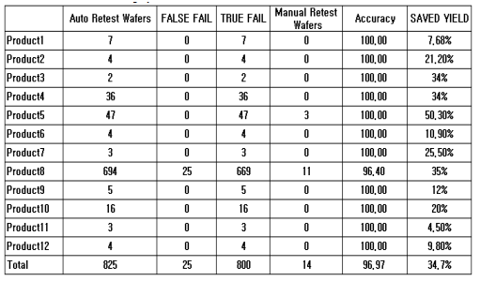
四、test system
基于神经网络的晶圆探测测试系统自动重测方法
Proceedings of the World Congress on Engineering and Computer Science. 2011, 1058-1063

Slide 8

敬请批评指正！
地址：杭州市建设三路733号8号楼
网址：https://mne.zju.edu.cn/

